Slide 1
به نام خدا
سلام

Slide 2
تاریخچه پیدایش کامپیوتر
کامپیوتر یکی از پدیده های فن آوری است که تمام جنبه های زندگی ما را تحت تاثیر قرار داه است. کامپیوتر کلمه انگلیسی است و به معنای محاسب و شمارنده گفته می شود. در سال 1937 اولین کامپیوتر دیجیتالی الکترونیکی جهان به نام ABC ساخته شد. به دلیل ابتدایی بودن ABCخیلی زود کامپیوتر های دیگر جایگزین آن شدند .

Slide 3
تاریخچه کامپیوتر
نخستین ماشین محاسبه ماشین مکانیکی ساده ای بود که بلز پاسکال ساخته بود و به وسیله چند اهرم و چرخ دنده می توانست عملیات جمع و تفریق را انجام دهد. لایب نیتز با افزودن چند چرخ دنده به ماشین پاسکال ماشینی ساخت که میتوانست ضرب و تقسیم را هم انجام بدهد و آن را ماشین حساب نامید. بعد ها چارلیز بابیج ماشینی برای محاسبه چند جمله ساخت و آن را ماشین تفاضلی نامیدند. این ماشین شباهت فراوانی به کامپیوتر های امروزی داشت و نام بابیج پرد کامپیوتر در تاریخ باقی مانده است. در گذشته ها دستگاه هایی مثل خط کش محاسبه و چرتکه را نیز کامپیوتر می نامیدند. کامپیوتر آنالوگ همان خط کش محاسبه و چرتکه است. لابنیتز ریاضی دان آلمانی در سال 1671 دشتگاهی برای محاسبه ساخت که کامل شدن آن تا 1964 به درازا کشید.

Slide 4
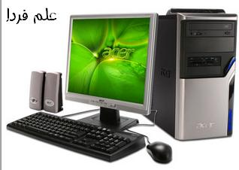
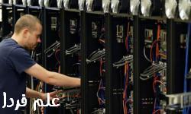
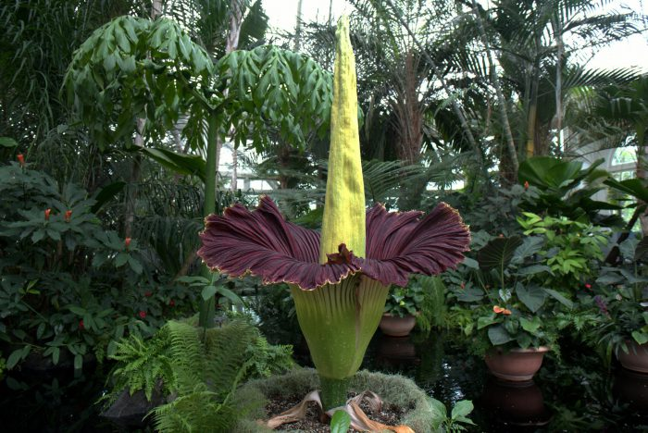
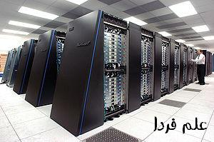
انواع کامپیوتر

Slide 5
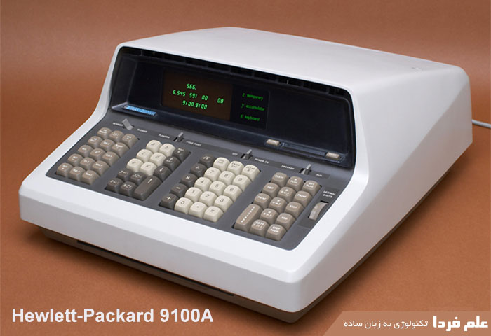
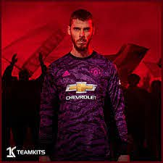
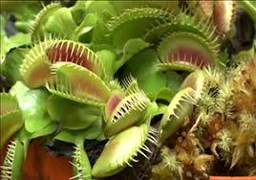
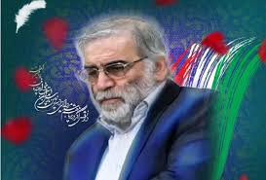
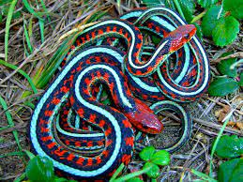
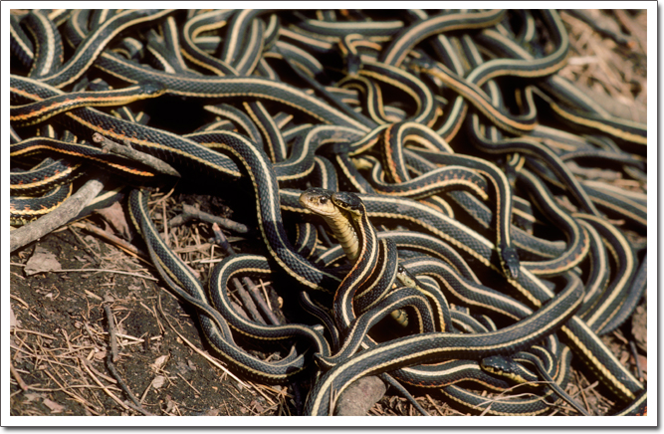
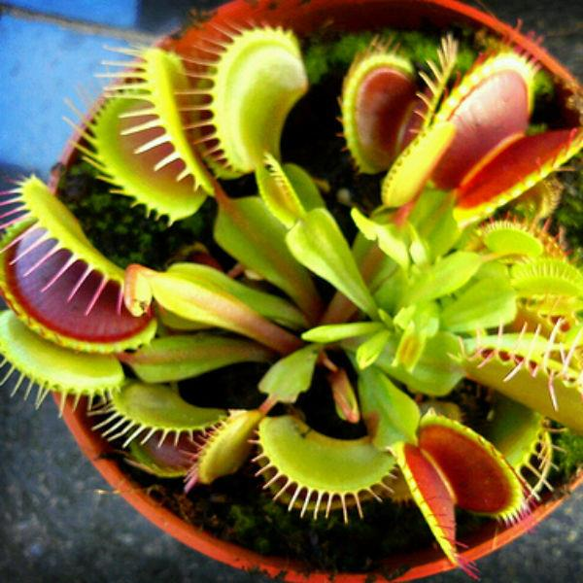
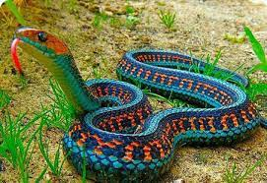
1- کامپیوتر شخصی یا PC
کامپیوتر شخصی یعنی دستگاهی که جهت کاربرد های عمومی و برای استفاده یک نفر طراحی شده است.

Slide 6
2- کامپیوتر رو میزی << دسکتاپ>>
هر کامپیوتر شخصی که دارای ویژگی قابلیت حمل نباشد را کامپیوتررو میزی می گویند.

Slide 7
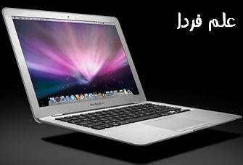
3- لپ تاپ
بیشتر مردم آن را نات بوک می نامند. لپ تاپ ها کامپیوتر های قابل حمل هستند

Slide 8
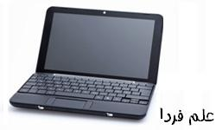
4- نت بوک
کامپیوتر های فوق سبک و کم حجم تر از لپ تاپ را نت بوک می گویند.

Slide 9
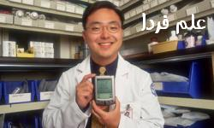
5- کامپیوتر های جیبی یا PDA
PDA ها کامپیوتر های کوچکی هستند که به جای استفاده از هارد درایو از هارد دیسک جامد یا خشک (SSD) استفاده می کند.

Slide 10
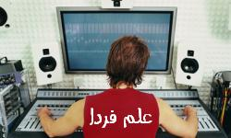
6- ورک استیشن
ورک استیشن نوعی کامپیوتر رو میزی است اما با قابلیت هایی فراتر از چیزی که کامپیوتر رو میزی می نامیم.

Slide 11
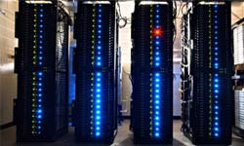
7- سرور
کامپیوتری که برای سرویس دهی به کامپیوتر های دیگر تحت شبکه سراسری وب طراحی و ساخته می شود.

Slide 12
8- کامپیوتر های بزرگ (پردازنده مرکزی)
کامپیوترهای مرکزی فضای بسیار زیادی را اشغال می کنند ( یک اتاق یا حتی یک خانه معمولی) و برای اهداف خاصی مثل ثبت وپردازش اطلاعات بانکی – آمار و سر شماری و...توسط سازمانهای دولتی ساخته می شوند.

Slide 13
9- ابر کامپیوتر ها
تعداد زیادی کامپیوتر که به صورت موازی و در قالب بک یک کامپیوتر قدرتمن مششغول به کار هستند.

Slide 14
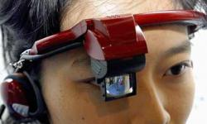
10- کامپیوتر های پوشیدنی
لباسها و عینکهای هوشمند ک همی توانند کار های روزمره ما مثل گشت و گذار در اینترنت – چک کردن ایمیل – پخش موزیک و ... را از طریق چیز هایی که میپوشیم انجام دهیم.

Slide 15
امیدوارم خوشتون آمده باشه
خدانگهدار

